Slide 1
FUNDUSZE EUROPEJSKIE
DLA LUBELSKIEGO
2021-2027
Szkolenie z zasad realizacji i promocji projektów LAWP

Slide 2
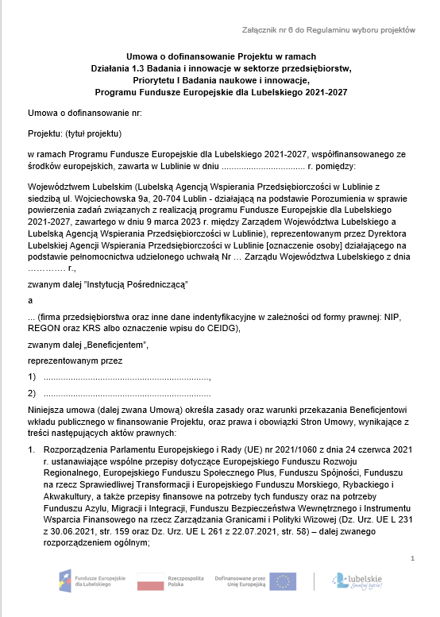

Beneficjencie!
Zapoznaj się z Umową o dofinansowanie!

Slide 3

Jak sprawnie obsługiwać Projekt w systemie SL2021
SL2021 - Instrukcje Użytkownika Zewnętrznego (Beneficjenta):

Slide 4
Harmonogram płatności
Zgodnie z zapisami Umowy o dofinansowanie w terminie 7 dni od daty podpisania Umowy, Beneficjent przedstawia za pomocą CST2021 harmonogram płatności, obejmujący w szczególności informacje o przewidywanych ramach czasowych przedkładania kolejnych wniosków o płatność.
Celem Harmonogramu jest dostarczenie informacji o przewidywanych ramach czasowych przedkładania przez Beneficjentów kolejnych wniosków o płatność, danych na temat wydatków (ogółem i kwalifikowalnych), jakie beneficjenci planują wykazać we wnioskach o płatność składanych do LAWP, a także o wnioskowanych kwotach dofinansowania (w formie zaliczki oraz refundacji).

Slide 5
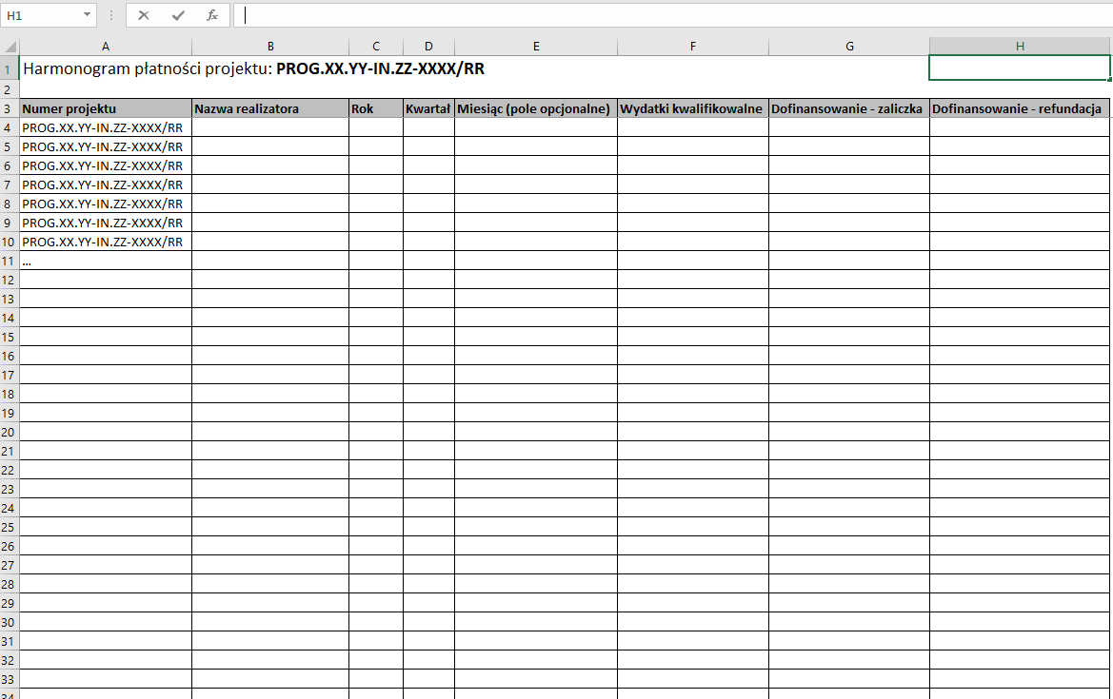
Harmonogram płatności - załącznik

Slide 6
Wniosek o płatność
Pierwszy wniosek o płatność Beneficjent składa w terminie nie dłuższym niż trzy miesiące od daty rozpoczęcia realizacji Projektu wskazanej w § 3 ust. 1 lit. a) Umowy. Kolejne wnioski o płatność Beneficjent składa co trzy miesiące, licząc od daty złożenia poprzedniego wniosku o płatność, nie później niż w terminie 10 dni od upływu trzymiesięcznego okresu.
Rodzaje wniosków o płatność:
sprawozdawczy
zaliczkowy
sprawozdawczo-rozliczeniowy

Slide 7
Podstawowe dokumenty wymagane przy rozliczeniu wydatków cz. 1
faktury i inne dowody księgowe, potwierdzające poniesione koszty wraz z dokumentami potwierdzającymi dokonanie zapłaty;
protokoły odbioru dokumentujące wykonanie dostaw i usług (m.in. protokół odbioru częściowego, końcowego, dziennik budowy) w przypadku gdy przedmiotem projektu była budowa, przebudowa, nadbudowa obiektów budowlanych lub zakup środków trwałych/wartości niematerialnych i prawnych. Ponadto do każdego wniosku o płatność rozliczającego wydatki Beneficjent zobowiązany jest złożyć kosztorysy ofertowe na wykonywane roboty budowlane od wykonawców, których oferty zostały uznane za najkorzystniejsze. Załączniki wymagane są obligatoryjnie w przypadku projektów infrastrukturalnych;
umowy najmu, dzierżawy, inne o podobnym charakterze w przypadku nakładów poniesionych na ulepszenia w obcych środkach trwałych;
umowy z dostawcami lub wykonawcami zawierające specyfikacje będące podstawą wystawienia każdej z faktur lub innych dowodów księgowych – jeżeli nazwa towaru lub usługi na dowodzie księgowym odnosi się do umów zawartych przez Beneficjenta lub nie pozwala na precyzyjne określenie wydatków kwalifikowalnych (nie dotyczy zamówień, których wartość nie przekracza kwoty 50.000 zł netto);
umowy cywilno-prawne – w przypadku zakupu ekspertyz, analiz, badań lub usług doradczych;

Slide 8
Podstawowe dokumenty wymagane przy rozliczeniu wydatków cz. 2
umowy leasingu wraz z harmonogramem spłat;
umowy o pracę zawarte z osobami zatrudnionymi przez Beneficjenta w ramach Projektu wraz z Oświadczeniem dotyczącym rozliczenia kosztów personelu oraz kartami czasu pracy (karty czasu pracy dot. pracownika oddelegowanego, zatrudnionego w niepełnym wymiarze godzin) wypełnionymi zgodnie z wzorami zamieszczonymi na stronie internetowej http://funduszeUE.lubelskie.pl/ - jednocześnie Beneficjent zobowiązany jest niezwłocznie po zaangażowaniu personelu projektu wprowadzić dane do CST2021 następujące dane:
dane personelu projektu, m. in. imię, nazwisko, nr PESEL,
dane dotyczące formy zaangażowania personelu w ramach projektu: forma zaangażowania w projekcie, okres zaangażowania;
umowy cywilno-prawne zawarte z osobami zatrudnionymi przez Beneficjenta w ramach Projektu wraz z kartami czasu pracy wypełnionymi zgodnie ze wzorem zamieszczonym na stronie internetowej http://funduszeUE.lubelskie.pl/

Slide 9
Podstawowe dokumenty wymagane przy rozliczeniu wydatków cz. 3
deklaracje ZUS i US wraz z dokumentami potwierdzającymi zapłatę należności publicznoprawnych, związanych z zawartymi umowami o pracę lub umowami cywilnoprawnymi;
noty księgowe wraz dokumentami potwierdzającymi ilość godzin poświęconych na realizację Projektu wraz z rozliczeniem kosztów pracy właścicieli, wspólników spółki cywilnej bądź spółki jawnej, osobiście zaangażowanych w prowadzenie badań przemysłowych lub eksperymentalnych prac rozwojowych;
dokumenty potwierdzające faktyczne koszty amortyzacji budynków wykorzystywanych do realizacji Projektu, odpowiadające okresowi trwania komponentu B+R, obliczone na podstawie powszechnie przyjętych zasad rachunkowości;

Slide 10
Podstawowe dokumenty wymagane przy rozliczeniu wydatków cz. 4
dokumenty potwierdzające faktyczne koszty amortyzacji aparatury naukowo-badawczej wykorzystywanej do realizacji Projektu, odpowiadające okresowi trwania komponentu B+R, obliczone na podstawie powszechnie przyjętych zasad rachunkowości oraz dokumenty potwierdzające faktyczne wykorzystanie aparatury, np. karta czasu pracy albo oświadczenie potwierdzające wykorzystanie aparatury naukowo-badawczej jedynie na potrzeby Projektu;
raporty o przebiegu badań przemysłowych i eksperymentalnych prac rozwojowych;
dokumenty wymagane w przypadku nabycia nieruchomości (komponent wdrożeniowy):
akt notarialny zawierający szczegółowy opis przedmiotu zakupu i jego wartości,
operat szacunkowy potwierdzający rynkową wartość przedmiotowej nieruchomości na dzień zakupu, sporządzony przez uprawnionego rzeczoznawcę,
oświadczenie podmiotu zbywającego, że nieruchomość nie była współfinansowana ze środków unijnych,
pisemne oświadczenie Beneficjenta, iż nieruchomość została nabyta na warunkach rynkowych od osób trzecich, niepowiązanych z Beneficjentem;

Slide 11
Podstawowe dokumenty wymagane przy rozliczeniu wydatków cz. 5
umowa kredytu inwestycyjnego/pożyczki inwestycyjnej/leasingu finansowego potwierdzająca sposób sfinansowania używanego środka trwałego;
dowód rejestracyjny – jeżeli jest wymagany przepisami prawa krajowego – w przypadku zakupu środków transportu podlegających współfinansowaniu;
w przypadku zakupu używanego środka trwałego:
oświadczenie podmiotu zbywającego, że środek trwały nie był współfinansowany ze środków unijnych,
pisemne oświadczenie Beneficjenta o tym, iż cena środka trwałego nie przekracza jego wartości rynkowej i jest niższa niż koszt podobnego nowego sprzętu,
deklaracja sprzedającego określająca pochodzenie środka trwałego,
potwierdzenie, że środek trwały posiada właściwości techniczne niezbędne do realizacji przedsięwzięcia objętego dofinansowaniem oraz spełnia obowiązujące normy i standardy,
oświadczenie, że środek trwały włączony został do ewidencji środków trwałych Beneficjenta;

Slide 12
Podstawowe dokumenty wymagane przy rozliczeniu wydatków cz. 6
wyciągów z rachunku bankowego do obsługi zaliczki, za okres, którego dotyczy wniosek o płatność – w przypadku rozliczenia zaliczki;
dokumenty przedstawiające przebieg procedury wyboru najkorzystniejszych ofert, w tym: protokół z postępowania o udzielenie zamówienia, sporządzony na wzorze dostępnym na stronie http://funduszeUE.lubelskie.pl/ oraz umowę z wybranym wykonawcą; w przypadku, gdy procedura wyboru wykonawcy zamówienia była przedmiotem kontroli przez Instytucję Pośredniczącą, należy przedłożyć wyłącznie protokół z postępowania o udzielenie zamówienia (nie dotyczy zamówień, których wartość nie przekracza kwoty 50.000 zł netto);
dokumenty potwierdzające spełnienie deklaracji Beneficjenta, za które na etapie oceny trafności merytorycznej Wniosek o dofinansowanie otrzymał punkty (dokumenty wymagane na etapie realizacji projektu i/lub kontroli trwałości Projektu);
inne, wymagane przez Instytucję Pośredniczącą, dokumenty potwierdzające prawidłową realizację Projektu, w tym w szczególności dokument pn. Oświadczenia Beneficjenta wypełnione zgodnie ze wzorem zamieszczonym na stronie internetowej http://funduszeUE.lubelskie.pl/.

Slide 13
Zmiany w Umowie o dofinansowanie
Beneficjent zgłasza propozycje zmian niezbędnych dla zapewnienia prawidłowej realizacji projektu, nie później niż 30 dni przed planowanym terminem złożenia wniosku o płatność i nie później niż przed rzeczowym zakończeniem realizacji projektu.
Beneficjent, występując o zmianę Umowy, składa wniosek w systemie SL2021 wraz z uzasadnieniem.
Po uzyskaniu zgody LAWP Beneficjent dokonuje aktualizacji danych w systemie CST2021.
Zmiany w Umowie nie mogą prowadzić do zwiększenia dofinansowania.
Beneficjent nie może dokonywać przesunięć w budżecie projektu pomiędzy
wydatkami ponoszonymi w związku z realizacją badań przemysłowych i eksperymentalnych prac rozwojowych w ramach komponentu B+R,
wydatkami ponoszonymi w związku z realizacją komponentu B+R i komponentu wdrożeniowego
wydatkami dla których przewidziano we Wniosku o dofinansowanie rożny procentowy poziom wsparcia,

Slide 14
Zmiany w Umowie o dofinansowanie cd.
kategoriami wydatków dotyczącymi różnych przeznaczeń pomocy publicznej, w sytuacji gdy spełnione zostaną przesłanki określone w ust. 16 lit. c) i d),
kategoriami kosztów rozliczanymi za pomocą metod uproszczonych, a pozostałymi kategoriami kosztów w ramach Projektu.
Instytucja Pośrednicząca nie wyrazi zgody na zmiany, które w zbyt dużym stopniu ingerują w projekt wyłoniony do dofinansowania, w tym:
zmiany skutkujące nieosiągnięciem celów projektu,
zmiany, które prowadzą do zmniejszenia zakładanych wartości wskaźników, które będą miały wpływ na nieosiągnięcie celów Projektu,
zmiany skutkującej zwiększeniem udzielonej kwoty pomocy publicznej,
zmiany skutkującej przekroczeniem dopuszczalnej kwoty pomocy de minimis.

Slide 15
Najczęściej popełniane błędy podczas rozliczania projektów

Slide 16
Błędy w formularzu WNP
Brak wypełnionych pól dotyczących stanu realizacji projektu oraz problemów związanych z realizacją.
Brak oznaczenia odpowiedniego rodzaju wniosku o płatność.
Brak wszystkich dat zapłaty – należy wykazać wszystkie daty zapłaty lub w przypadku kilku płatności wskazać przedział dat w jakich dokonano płatności.
Błędna nazwa kosztu – nazwa winna być zgodna z dokumentem księgowym,
Kategoria kosztu wskazana w opisie II strony dokumentu księgowego niezgodna z budżetem projektu
Błędny numer ewidencyjny/księgowy (lub brak numeru na dokumencie księgowym)
Błędne wskazanie kwoty podatku VAT w przypadku, gdy VAT nie jest kwalifikowalny.
Błędne wartości wskaźników (niezgodne z metodologią określoną we wniosku o dofinansowanie/umową o dofinansowanie).
Miejsce przechowywania dokumentacji wskazane w formularzu wniosku jest niezgodne z adresem w umowie o dofinansowanie.
Nieprawidłowo wypełniona tabela Źródła finansowania.

Slide 17
Błędy w dokumentacji dołączonej do WNP
W przypadku, gdy postępowanie nie było przedmiotem kontroli LAWP - brak kompletnej dokumentacji niezbędnej do zweryfikowania prawidłowości wyboru wykonawcy, tj. protokołu z postępowania oraz umowy z wykonawcą wraz z aneksami, o ile były zawierane.
Brak kompletnej dokumentacji niezbędnej do zweryfikowania kwalifikowalności poniesionego wydatku (faktury proforma/zamówienia, na podstawie których dokonano płatności, protokołu odbioru).
Brak wymaganego opisu I i II strony dokumentów księgowych wraz z logotypami dostępnymi na stronie Wzory załączników (dot. wydatków kwalifikowalnych i niekwalifikowalnych). Dokumenty dot. wydatków niekwalifikowalnych winny być opisane na I stronie.
Brak dokumentu pn. Oświadczenia Beneficjenta wypełnionego zgodnie ze wzorem dostępnym na stronie Wzory załączników . Należy pamiętać, iż polityki horyzontalne opisane są w Biznes Planie – część opisowa (załącznik do wniosku o dofinansowanie).

Slide 18
Błędy w dokumentacji dołączonej do WNP cd.
Brak pism przewodnich zawierających wyjaśnienia - zarówno dla 1 wersji, jak i dla poprawek.
W protokołach odbioru brak szczegółowych informacji pozwalających na zidentyfikowanie środków trwałych i przypisanie ich do konkretnego protokołu odbioru i faktury (ważne gdy na fakturze brak takich danych).
Brak tłumaczenia dokumentów wystawionych w języku obcym przez tłumacza przysięgłego (dot. m.in. faktur wystawionych w języku obcym).
Brak potwierdzeń zapłaty za dokument księgowy (fakturę/rachunek).

Slide 19
Zamówienia udzielane w ramach projektu

Slide 20
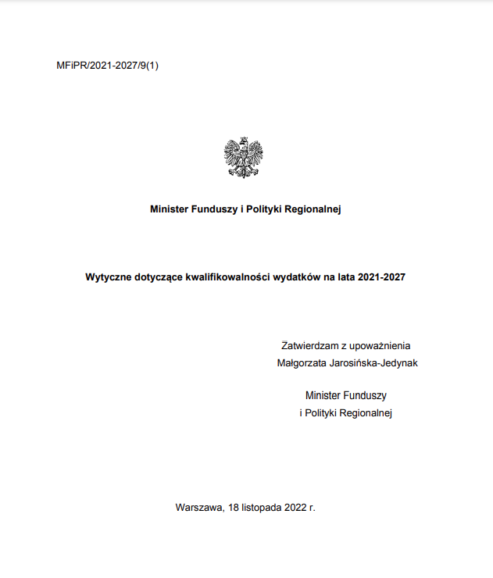
Od czego zacząć:
Udzielanie zamówień w ramach projektów dokonywane jest w oparciu o :
Zapisy Wniosku o dofinansowanie
Umowę o dofinansowanie projektu
Wytyczne – należy sprawdzić aktualną wersję przed ogłoszeniem postępowania ofertowego.

Slide 21
Zasady ponoszenia wydatków
Zgodnie z podrozdziałem 2.2 pkt 1 lit. f Wytycznych dotyczących kwalifikowalności wydatków na lata 2021-2027 wydatki w ramach projektu muszą być ponoszone w sposób:
przejrzysty,
racjonalny,
efektywny,
z zachowaniem zasad uzyskiwania najlepszych efektów z danych nakładów

Slide 22






Szacowanie wartości zamówienia
Celem szacowania wartości zamówienia jest ustalenie wartości zamówienia w ramach projektu, które umożliwia zastosowanie właściwej procedury uzależnionej od wartości zamówienia.
Ustalając wartość zamówienia, należy odnieść się do całego projektu oraz wziąć pod uwagę konieczność łącznego spełnienia następujących przesłanek:
tożsamość czasowa -realizacja zamówień w zbliżonym czasie w znanej Ci perspektywie czasowej
tożsamość przedmiotowa - usługi, dostawy oraz roboty budowlane są tożsame rodzajowo lub funkcjonalnie
tożsamość podmiotowa - rozumiana jako możliwość wykonania zamówienia przez jednego wykonawcę, dostaw, usług lub robót budowlanych

Slide 23
Szacowanie wartości zamówienia cd.
w przypadku udzielania zamówienia w częściach (z określonych względów ekonomicznych, organizacyjnych, celowościowych), wartość zamówienia ustala się jako łączną wartość poszczególnych jego części,
należy dokonywać z należytą starannością – nie wolno dzielić zamówienia lub łączyć różnego rodzaju zamówień w celu uniknięcia procedur,
wartość szacunkowa zamówienia jest wartością netto, tj. bez podatku od towarów i usług (VAT),
szacując wartości zamówienia należy przeliczyć wartość w oparciu o przepisy wydane na podstawie art. 35 ust. 3 Pzp (Obwieszczenie Prezesa Urzędu Zamówień z dn. 03.12.2021 w sprawie aktualnych progów unijnych, ich równowartości w złotych, równowartości w złotych kwot wyrażonych w euro oraz średniego kursu złotego w stosunku do euro stanowiącego podstawę przeliczania wartości zamówień publicznych lub konkursów) – obecny kurs wynosi 4,4536 PLN),
szacowanie dokumentowane jest w sposób zapewniający właściwą ścieżkę audytu (np. w zatwierdzonym wniosku o dofinansowanie projektu lub w notatce z szacowania).

Slide 24
Zamówienia udzielane w ramach projektów
Podręcznik beneficjenta i wnioskodawcy programów polityki spójności 2021-2027
Podręcznik Beneficjenta

Slide 25
Analiza rynku/procedura przedsiębiorstwa
Beneficjent udziela je w oparciu o funkcjonujący w przedsiębiorstwie regulamin/procedurę dokonywania zakupów,
jeżeli Beneficjent nie posiada takiego regulaminu/procedury dokonywania zakupów/zamówień mając na uwadze konieczność zachowania racjonalności, efektywności i przejrzystości wydatku oraz zachowania zasady uzyskiwania najlepszych efektów z danych nakładów powinien dokonać analizy rynku,
co do zasady LAWP nie wymaga okazania dokumentów potwierdzających przeprowadzenie analizy rynku (Beneficjent może zostać zobowiązany do udokumentowania sposobu jego wyceny przedstawiając np. oferty otrzymane od potencjalnych wykonawców lub wydruki ze stron internetowych/wiadomość email z opisem przedmiotu zamówienia i ceną),
zawarcie pisemnej umowy z wykonawcą nie jest wymagane.

Slide 26
Udzielanie zamówień
> 50 tys. PLN netto
ZASADA KONKURENCYJNOŚCI

Slide 27
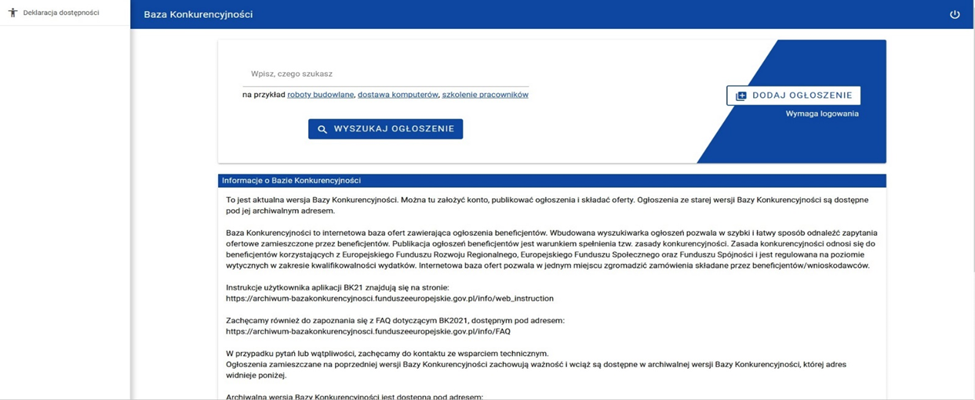
Zasada konkurencyjności
(zamówienia powyżej 50 tys. PLN netto)
Bez względu na to, czy realizacja projektu rozpoczęła się przed podpisaniem umowy o dofinansowanie, czy po podpisaniu umowy o dofinansowanie, zapytanie należy zamieścić w Bazie Konkurencyjności
  Baza konkurencyjności

Slide 28
Zasada konkurencyjności
(zamówienia powyżej 50 tys. PLN netto) cd.
Warunki spełnienia zasady konkurencyjności:
upublicznienie zapytania ofertowego zawierającego wszelkie niezbędne informacje wynikające z Wytycznych,
wybór najkorzystniejszej oferty zgodnej z opisem przedmiotu zamówienia, złożonej przez wykonawcę spełniającego warunki udziału w postępowaniu w oparciu o ustalone w zapytaniu kryteria oceny ofert.
Ponadto, dla zamówień realizowanych zgodnie z zasadą konkurencyjności wymagane jest:
udokumentowanie wyboru wykonawcy odpowiednim protokołem z postępowania,
zawarcie pisemnej umowy z wykonawcą,
upublicznienie wyników postępowania.

Slide 29
Terminy na złożenie oferty:
nie mniej niż 7 dni – w przypadku dostaw i usług
nie mniej niż 30 dni – w przypadku zamówień o dużej wartości, tj. co
najmniej 5 382 000 EUR w przypadku robót budowlanych i 215 000 EUR w przypadku dostaw i usług
nie mniej niż 14 dni – w przypadku robót budowlanych

Slide 30
Termin na złożenie oferty:
Bieg terminu rozpoczyna się w dniu następującym po dniu upublicznienia zapytania ofertowego, a kończy się z upływem ostatniego dnia.
Jeżeli koniec terminu przypada na sobotę lub dzień ustawowo wolny od pracy, termin upływa dnia następnego po dniu lub dniach wolnych od pracy.
Nie jest dopuszczalne ustalenie terminów krótszych, np. poprzez wskazanie, że oferty można składać tylko osobiście w godzinach pracy przedsiębiorstwa np. do godz. 16:00 ostatniego dnia składania ofert.
Należy bezwzględnie zachować minimalne terminy i przyjmować oferty do zakończenia dnia.

Slide 31
Zapytanie ofertowe zawiera co najmniej (1):
opis przedmiotu zamówienia
przedmiot zamówienia opisuje się w sposób jednoznaczny i wyczerpujący, za pomocą dokładnych i zrozumiałych określeń, uwzględniając wszystkie wymagania i okoliczności mogące mieć wpływ na sporządzenie oferty;
niewskazane jest zbyt precyzyjne określanie parametrów urządzeń – kopiowanie z kart katalogowych – ze względu na wskazywanie konkretnego modelu, ale również na ryzyko nie spełnienia tych parametrów w przypadku, gdy nie będzie już na rynku takich urządzeń – korekty finansowe;
jeżeli nie uzasadnia tego przedmiot zamówienia, opis przedmiotu zamówienia nie może zawierać odniesień do znaków towarowych, patentów lub pochodzenia, źródła lub szczególnego procesu. W wyjątkowych przypadkach dopuszcza się stosowanie takich odniesień, jeżeli niemożliwe jest opisanie przedmiotu zamówienia w wystarczająco precyzyjny i zrozumiały sposób zgodnie ze zdaniem pierwszym. Takim odniesieniom muszą towarzyszyć słowa „lub równoważne”.

Slide 32
Zapytanie ofertowe zawiera co najmniej (2):
  opis przedmiotu zamówienia
    do opisu przedmiotu zamówienia stosuje się nazwy i kody określone we wspólnym Słowniku Zamówień, o którym mowa w rozp. (WE) nr 2195/2002 Parlamentu Europejskiego i Rady z dn. 05.11.2002 w spr. Wspólnego Słownika Zamówień (CPV);
    z uwagi na konieczność ochrony tajemnicy przedsiębiorstwa dopuszcza się możliwość ograniczenia zakresu opisu przedmiotu zamówienia, przy czym wymagane jest przesłanie uzupełnienia wyłączonego opisu przedmiotu zamówienia do potencjalnego wykonawcy, który zobowiązał się do zachowania poufności w odniesieniu do przedstawionych informacji, w terminie umożliwiającym przygotowanie i złożenie oferty;
    powinien odnosić się do zakresu wskazanego we wniosku o dofinansowanie;
    w przypadku zamówienia na roboty budowlane - opis przedmiotu zamówienia powinien zawierać elementy, które pozwolą na jego szczegółowe porównanie z kosztorysem inwestorskim. W tym celu należy do zapytania dołączyć dokumentację, która umożliwi potencjalnemu wykonawcy wycenić wartość robót, tj. przedmiar robót.

Slide 33
Zapytanie ofertowe zawiera co najmniej (3):
warunki udziału w postępowaniu oraz opis sposobu dokonywania oceny ich spełnienia (stawianie warunków udziału nie jest obowiązkowe):
  warunki udziału w postępowaniu odnoszą się do właściwości podmiotowej wykonawcy. Od ich spełnienia uzależniony jest udział wykonawcy w postępowaniu o udzielenie zamówienia publicznego,
  warunki udziału w postępowaniu mają na celu ograniczenie ryzyka wyboru wykonawcy niezdolnego do wykonania zamówienia publicznego lub w stosunku do którego, ze względu na sytuację podmiotową zachodzi prawdopodobieństwo nienależytego wykonania zamówienia,
  należy wskazać opis sposobu dokonywania oceny ich spełniania, warunki udziału należy określać w sposób proporcjonalny do przedmiotu zamówienia, zapewniając zachowanie uczciwej konkurencji i równego traktowania. Nie można formułować warunków przewyższających wymagania wystarczające do należytego wykonania zamówienia,
  warunkami mogą być np. doświadczenie wykonawcy (w latach lub liczbie wykonanych podobnych dostaw - potwierdzone referencjami), doświadczenia personelu przeznaczonego do realizacji zamówienia.

Slide 34
Zapytanie ofertowe zawiera co najmniej (4):
kryteria oceny oferty
  kryteria oceny ofert muszą odnosić się do danego przedmiotu zamówienia;
  każde kryterium (i opis jego stosowania) musi być sformułowane jednoznacznie i precyzyjnie, tak żeby każdy poprawnie poinformowany oferent, który dołoży należytej staranności, mógł interpretować je w jednakowy sposób;
  wagi (znaczenie) poszczególnych kryteriów powinny być określone w sposób umożliwiający wybór najkorzystniejszej oferty;
  kryteria oceny ofert nie mogą dotyczyć właściwości wykonawcy w szczególności jego wiarygodności ekonomicznej, technicznej lub finansowej oraz doświadczenia. Zakaz nie dotyczy zamówień na usługi społeczne lub niepriorytetowe albo Instytucja Zarządzająca określiła inne rodzaje zamówień, w odniesieniu do których możliwe jest stosowanie kryteriów odnoszących się do właściwości wykonawcy;
  cena może być jedynym kryterium oceny ofert;
  wskazane jest stosowanie jako kryterium oceny ofert innych wymagań odnoszących się do przedmiotu zamówienia, np. jakość (szczegółowo określić co rozumiane jest poprzez jakość), funkcjonalność, parametry techniczne, aspekty środowiskowe, społeczne, innowacyjne, termin wykonania zamówienia, serwis (nie należy określać odległości punktów serwisowych od siedziby Beneficjenta - jest to element faworyzujący lokalnych wykonawców).

Slide 35
Zapytanie ofertowe zawiera co najmniej (5):
  informacje o wagach punktowych lub procentowych dla danego kryterium oceny;
  opis sposobu przyznawania punktacji za spełnienie danego kryterium;
  termin składania ofert;
  termin realizacji umowy;
  informację na temat zakazu konfliktu interesów;
  określenie warunków istotnych zmian umowy, o ile przewiduje się możliwość jej zmiany;
  informację o możliwości składania ofert częściowych, o ile przewiduje się taką możliwość;
  opis sposobu przedstawiania ofert wariantowych oraz minimalne warunki, jakim muszą odpowiadać oferty wariantowe wraz z wybranymi kryteriami oceny, jeżeli zamawiający wymaga lub dopuszcza ich składanie;

Slide 36
Konflikt interesów
zamówienia nie mogą być udzielane podmiotom powiązanym z Beneficjentem osobowo lub kapitałowo;
osoby wykonujące w imieniu zamawiającego czynności związane z procedurą wyboru wykonawcy, w tym biorące udział w procesie oceny ofert, nie mogą być powiązane osobowo lub kapitałowo z wykonawcami, którzy złożyli oferty. Powinny być to osoby bezstronne i obiektywne;
Zagadnienie opisane zostało w rozdziale 3.2.2 pkt 6 Wytycznych dotyczących kwalifikowalności…

Slide 37
Zasada konkurencyjności
zapytanie ofertowe może zostać zmienione przed upływem terminu składania ofert przewidzianym w zapytaniu ofertowym. W takim przypadku należy w opublikowanym zapytaniu ofertowym uwzględnić informację o zmianie. Zamawiający przedłuża termin składania ofert o czas niezbędny do wprowadzenia zmian w ofertach, jeżeli jest to konieczne z uwagi na zakres wprowadzonych zmian;
nie jest możliwe dokonywanie istotnych zmian postanowień zawartej umowy w stosunku do treści oferty, na podstawie której dokonano wyboru wykonawcy, jeżeli nie przewidziano możliwości jej zmiany w zapytaniu ofertowym - zmiana treści umowy może skutkować korektą finansową;
w przypadku, gdy pomimo właściwego upublicznienia zapytania ofertowego, wpłynie tylko jedna niepodlegająca odrzuceniu oferta – uznaje się Zasadę konkurencyjności za spełnioną.

Slide 38
Zasada konkurencyjności c.d.
niestosowanie procedur określonych w sekcji 3.2.2 możliwe jest w przypadku:
Gdy w wyniku prawidłowego zastosowania zasady konkurencyjności nie wpłynęła żadna oferta, lub wpłynęły tylko oferty podlegające odrzuceniu albo wszyscy wykonawcy zostali wykluczeni z postępowania lub nie spełnili warunków udziału w postępowaniu. Zawarcie umowy w sprawie realizacji zamówienia z pominięciem zasady konkurencyjności („z wolnej ręki”) jest możliwe, gdy pierwotne warunki zamówienia nie zostały zmienione.
W pierwszej kolejności rozstrzygająca będzie prawidłowość przeprowadzenia procedury na Bazie konkurencyjności – zbadanie, czy na brak ofert miały wpływ błędy w ogłoszeniu. Następnie po stwierdzeniu, iż Zamawiający był uprawniony do postępowania z „wolnej ręki”, zbadane zostanie prawidłowe jej przeprowadzenie.

Slide 39
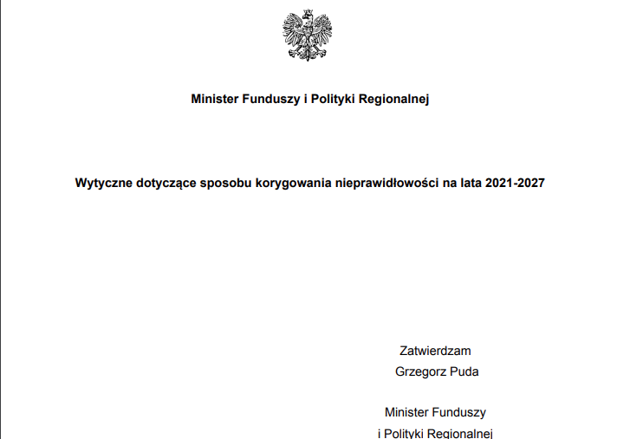
Konsekwencje naruszenia procedur

Slide 40
Wytyczne dotyczące sposobu korygowania nieprawidłowości na lata 2021-2027
Wytyczne - korekty finansowe
Wybrane zagadnienia określone w Wytycznych dotyczących sposobu korygowania nieprawidłowości na lata 2021-2027
W przypadku stwierdzenia nieprawidłowości indywidualnej, dla której w załączniku nie określono stawki procentowej, stosuje się stawkę procentową odpowiadającą najbliższej rodzajowo kategorii nieprawidłowości
Kategoria I – Ogłoszenie o zamówieniu i specyfikacje istotnych warunków zamówienia
Kategoria II – Kwalifikacja oferentów i ocena ofert
Kategoria III – Realizacja zamówienia

Slide 41
Kategoria I – Ogłoszenie o zamówieniu i specyfikacje istotnych warunków zamówienia
Przykłady korekt finansowych – nieprzestrzeganie terminów 1
Nieprzestrzeganie terminów składania ofert lub brak przedłużenia składania ofert w przypadku wprowadzenia istotnych zmian w dokumentacji zamówienia (pkt. 4)
Przykłady:
Przedmiotem ogłoszenia było wykonanie robót budowlanych, dla których termin złożenia oferty wynosi co najmniej 14 dni. Bieg terminu rozpoczyna się w dniu następującym po dniu upublicznienia zapytania ofertowego, a kończy się z upływem ostatniego dnia. Beneficjent wyznaczył termin składania ofert na 14 dni, ale do godziny 16:00. W tym przypadku skrócono termin składania ofert o 8 godzin, czyli mniej niż 30% w związku z czym nałożono korektę w wysokości 5%.

Slide 42
Przykłady korekt finansowych – nieprzestrzeganie terminów 2
Nieprzestrzeganie terminów składania ofert lub brak przedłużenia składania ofert w przypadku wprowadzenia istotnych zmian w dokumentacji zamówienia (pkt. 4)
Przykłady:
Przedmiotem ogłoszenia było wykonanie robót budowlanych, dla których termin złożenia oferty wynosi co najmniej 14 dni. Ostatni dzień na złożenie oferty przypadał w sobotę. W przypadku kiedy koniec terminu przypada na sobotę lub dzień ustawowo wolny od pracy, termin upływa dnia następującego po dniu lub dniach wolnych od pracy. W tym przypadku skrócono termin składania ofert o mniej niż 30%, w związku z czym nałożono korektę w wysokości 5%.

Slide 43
Przykłady korekt finansowych – nieprzestrzeganie terminów 3
Nieprzestrzeganie terminów składania ofert lub brak przedłużenia składania ofert w przypadku wprowadzenia istotnych zmian w dokumentacji zamówienia (pkt. 4)
Przykłady:
Przedmiotem ogłoszenia było wykonanie i wdrożenie systemu zarządzania energią. Zamawiający przyporządkował zadanie do kategorii robót budowalnych, dla których termin złożenia oferty wynosi co najmniej 14 dni. Beneficjent wyznaczył termin 8 dni na złożenie oferty, tym samym skrócił termin o 6 dni. W tym przypadku skrócono termin składania ofert o co najmniej 30%, ale o mniej niż 50%, w związku z czym nałożono korektę w wysokości 10%.

Slide 44
Przykłady korekt finansowych – kryteria kwalifikacji 1
Nieopublikowanie w ogłoszeniu kryteriów kwalifikacji lub kryteriów udzielenia zamówienia lub warunków realizacji zamówienia (pkt. 9)
Przykłady:
W treści ogłoszenia Beneficjent określił Kryteria oceny i opis sposobu przyznawania punktacji:
Okres gwarancji – (waga kryterium – 5% lub 10%),
Czas reakcji serwisu – (waga kryterium – 10% lub 20%),
Zamawiający nie sprecyzował warunków jakie Oferent musi spełnić by osiągnąć określoną wagę punktową ww. kryteriów oceny.
Nałożono korektę w wysokości 10%.

Slide 45
Przykłady korekt finansowych – kryteria kwalifikacji 2
Nieopublikowanie w ogłoszeniu kryteriów kwalifikacji lub kryteriów udzielenia zamówienia lub warunków realizacji zamówienia (pkt. 9)
Przykład:
W treści ogłoszenia Beneficjent określił Kryteria oceny i opis sposobu przyznawania punktacji:
• 0 pkt. za ofertę nie mieszczącą się w terminach realizacji założonych przez nas na podstawie rozpoznania rynku;
• 1 pkt. za ofertę mieszczącą się w terminach realizacji założonych przez nas na podstawie rozpoznania rynku.
Z powyższego zapisu nie wynika, jaki termin realizacji jest najkorzystniejszy dla Beneficjenta, a potencjalny oferent nie jest w stanie dochowując największej staranności zaproponować dogodnego terminu w celu uzyskania punktów. Wszyscy potencjalni oferenci muszą być traktowani równo, a z opisu kryterium musi jasno wynikać, w jaki sposób oferta zostanie oceniona. W opinii LAWP w Lublinie Beneficjent formułując kryteria w powyższy sposób nie dochował podstawowych zasad związanych ze stosowaniem Zasady konkurencyjności.
Nałożono korektę w wysokości 25% (poprzednia wersja taryfikatora).

Slide 46
Przykłady korekt finansowych – dyskryminacyjne kryteria kwalifikacji
Zastosowanie: – kryteriów wykluczenia, kwalifikacji, udzielenia zamówienia lub – warunków realizacji zamówień lub – specyfikacji technicznej, które nie są dyskryminacyjne w rozumieniu poprzedniego rodzaju nieprawidłowości, ale w inny sposób ograniczają dostęp dla wykonawców (pkt. 11)

Slide 47
Przykład
Przedmiotem ogłoszenia było wykonanie instalacji fotowoltaicznej. W zapytaniu ofertowym, do udziału w postępowania dopuszczono podmioty, które prowadzą działalność gospodarczą nie krócej niż 3 lata. Zastosowanie tego warunku ograniczyło konkurencję. Mając na uwadze powyższe, należy stwierdzić, że Beneficjent nie spełnił zasady konkurencyjności i równego traktowania oferentów. Rynek branży fotowoltaicznej charakteryzuje się wysoką konkurencyjnością. Gdyby do udziału w postępowaniu dopuszczono firmy, które prowadziły działalność gospodarczą krócej niż 3 lata, ale pomimo krótszego okresu prowadzenia działalności wykonały większą liczbę robót budowlanych, potwierdzonych przykładowo referencjami, Beneficjent zabezpieczyłby należyte wykonanie zamówienia i nie ograniczyłby konkurencji. Tym samym do udziału w postępowaniu mogłaby przystąpić większa liczba wykonawców, których doświadczenie wynika bezpośrednio ze zrealizowanych usług/robót, a nie ze stażu prowadzonej działalności.
Nałożono korektę w wysokości 5%.

Slide 48
Przykłady korekt finansowych – nieprecyzyjny opis przedmiotu zamówienia
Niewystarczająca lub nieprecyzyjna definicja przedmiotu zamówienia
(pkt. 12)
Przykład:
Przedmiotem postępowania były roboty budowlane związane z termomodernizacją budynku. W ramach opisu przedmiotu zamówienia Beneficjent wykazał szczegółowy zakres rodzajowy planowanych do realizacji robót, jednak nie dołączył przedmiaru robót umożliwiającego precyzyjną wycenę oferty.
Tak skonstruowane zapisy zapytania ofertowego utrudniały potencjalnym oferentom złożenie oferty.
Nałożono korektę w wysokości 10%.

Slide 49
Niewystarczająca lub nieprecyzyjna definicja przedmiotu zamówienia
(pkt. 12)
W ogłoszeniu na dostawę sprzętu IT, umieszczonym na Bazie konkurencyjności widniał zapis: „Wynagrodzenie Wykonawcy zostanie wypłacone w terminie 30 dni od daty otrzymania faktury za wykonany przedmiot zamówienia.”, zaś w treści umowy, stanowiącej załącznik do zapytania ofertowego wskazano iż „Zapłata wynagrodzenia, nastąpi w ciągu 14 dni od dnia otrzymania przez Zamawiającego lub osobę wskazaną przez Zamawiającego prawidłowo wystawionej faktury VAT lub rachunku.” Na etapie przygotowania dokumentacji dot. postępowania ofertowego Beneficjent określił istotne warunki umowy w zakresie warunków płatności w sposób niejednoznaczny poprzez wskazanie odmiennych terminów zapłaty za wykonanie przedmiotu zamówienia (30 dni vs 14 dni) a tym samym - w sposób potencjalnie ograniczający konkurencję. Potencjalny wykonawca po zapoznaniu się z treścią Opisu przedmiotu zamówienia uzyskał informację o uprawnieniu do otrzymania wynagrodzenia w terminie 30 dni od daty otrzymania przez zamawiającego faktury za wykonany przedmiot zamówienia, co potencjalnie mogło wpłynąć na podjęcie decyzji o niezłożeniu oferty z powodów ekonomicznych. Powyższe mogło mieć skutek odstraszający, potencjalnie ograniczający konkurencję. Nałożono korektę finansową w wysokości 10%

Slide 50
Kategoria II – Kwalifikacja oferentów i ocena ofert
Przykłady korekt finansowych – zmiany w kryteriach kwalifikacji po otwarciu
Wprowadzono zmiany w kryteriach kwalifikacji (lub specyfikacji technicznej) po otwarciu ofert lub kryteria te (lub specyfikacja) zostały zastosowane nieprawidłowo (pkt. 14)
Przedmiotem ogłoszenia był zakup środka trwałego. Z udziału w postępowaniu wykluczono Wykonawców, którzy zalegali z uiszczeniem podatków, opłat lub składek na ubezpieczenia społeczne lub zdrowotne, z wyjątkiem przypadków gdy uzyskali oni przewidziane prawem zwolnienie, odroczenie, rozłożenie na raty zaległych płatności lub wstrzymanie w całości wykonania decyzji właściwego organu. Na potwierdzenie powyższego oferent zobligowany był załączyć „aktualne zaświadczenie z ZUS i US o niezaleganiu ze składkami wystawione nie wcześniej niż 3 miesiące przed terminem składania ofert”. W toku przedmiotowego postępowania wpłynęła tylko jedna oferta, która nie była kompletna - brakowało zaświadczeń z ZUS i US. Pomimo niespełnienia przez Wykonawcę postawionych w ogłoszeniu warunków oferta nie została odrzucona, a wybrano ją jako najkorzystniejszą. Nałożono korektę w wysokości 25%.

Slide 51
Wprowadzono zmiany w kryteriach kwalifikacji (lub specyfikacji technicznej) po otwarciu ofert lub kryteria te (lub specyfikacja) zostały zastosowane nieprawidłowo (pkt. 14)
W umieszczonym na Bazie Konkurencyjności ogłoszeniu na dostawę sprzętu IT postawiono warunek dopuszczający do udziału w postępowaniu w postaci posiadania prze wykonawcę w momencie składania oferty statusu „Apple Premium Reseller”. Z załączonej oferty wynikało, iż wybrany oferent posiadał status „Apple Authorised Reseller” i tym samym nie spełnił warunku dopuszczającego do udziału w postępowaniu. Beneficjent tłumaczył powyższe wystąpieniem omyłki, wynikającej z niepełnej wiedzy zamawiającego o zasadach przyznawania przez Apple autoryzacji punktom sprzedaży. Oba statusy autoryzowanych sprzedawców, tj. „Apple Premium Reseller” i „Apple Authorised Reseller” były równoważne i zapewniały dokładnie taki sam zakres ochrony kupującego. W powyższej sytuacji należy podkreślić, iż z ogólnodostępnych informacji na stronie www.apple.com wynika, że na terytorium RP wymagany status posiadają jedynie trzy podmioty, zaś lista podmiotów posiadających status „Apple Authorised Reseller” jest nieporównywalnie dłuższa, obejmująca kilkadziesiąt podmiotów w skali kraju. Nałożono korektę finansową w wysokości 25%.

Slide 52
Kategoria III – Realizacja zamówienia
Przykłady korekt finansowych – zmiany w kryteriach kwalifikacji po otwarciu
Modyfikacja elementów zamówienia określonych w ogłoszeniu o zamówieniu lub SIWZ niezgodne z przepisami dyrektyw oraz właściwych przepisów krajowych (pkt. 23)
Przykład:
Beneficjent w zapytaniu ofertowym na wykonanie 2 instalacji fotowoltaicznych wskazał, że wykonawca zobowiązany jest do wniesienia zabezpieczenia należytego wykonania przedmiotu umowy w kwocie 40 000,00 PLN. Zamawiający w treści ogłoszenia wskazał, że wykonawca może zmienić jedynie formę zabezpieczenia należytego wykonania przedmiotu umowy. Do umowy zawartej z wykonawcą Zamawiający zawarł aneks, na mocy którego odstąpił od wymogu wniesienia przez wykonawcę ww. zabezpieczenia. Powyższa zmiana umowy stanowiła istotną zmianę w rozumieniu Wytycznych.
Nałożona została w wysokości 25%.

Slide 53
Polityki horyzontalne
Zgodnie z zapisami art. 9 Rozporządzenia ogólnego należy przestrzegać, na każdym z etapów wdrażania programów (tj. podczas przygotowywania, wdrażania, monitorowania, sprawozdawczości, ewaluacji, promocji i kontroli), zasad horyzontalnych, w tym równości szans kobiet i mężczyzn oraz równości szans i niedyskryminacji. Projekt musi być zgodny z wymogami Konwencji ONZ o Prawach Osób Niepełnosprawnych, realizowany z należytym poszanowaniem zasad równości, wolności wyboru, prawa do niezależnego życia, dostępności i zakazu wszelkich form segregacji. Inwestycje muszą wykazać zgodność działań odnośnie przestrzegania zobowiązań w zakresie praw człowieka, a mianowicie Kartą Praw Podstawowych (KPP), Europejskim Filarem Praw Społecznych, Strategią na rzecz praw osób niepełnosprawnych 2021-2030. Ponadto cele Funduszy należy realizować zgodnie z celem wspierania zrównoważonego rozwoju i zasady „nie czyń poważnych szkód”.

Slide 54
Podstawowe zasady horyzontalne
Zasada równości kobiet i mężczyzn
Zasada równości szans i niedyskryminacji
Zasada zrównoważonego rozwoju
Zasada „nie czyń poważnych szkód”

Slide 55
Dziękuję za uwagę
Lubelska Agencja Wspierania Przedsiębiorczości w Lublinie
ul. Wojciechowska 9A, 20-704 Lublin
lawp@lubelskie.pl
tel. (81) 46 23 831
(81) 46 23 812

